Slide 1
Барышевский Аким IT-2/1Y RALLY

Slide 2
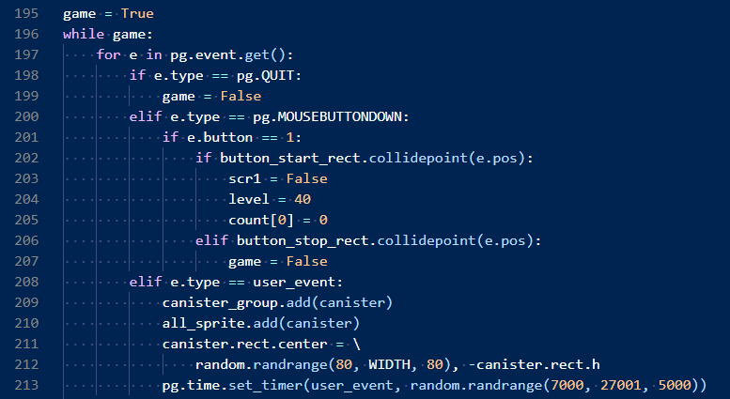

Slide 3
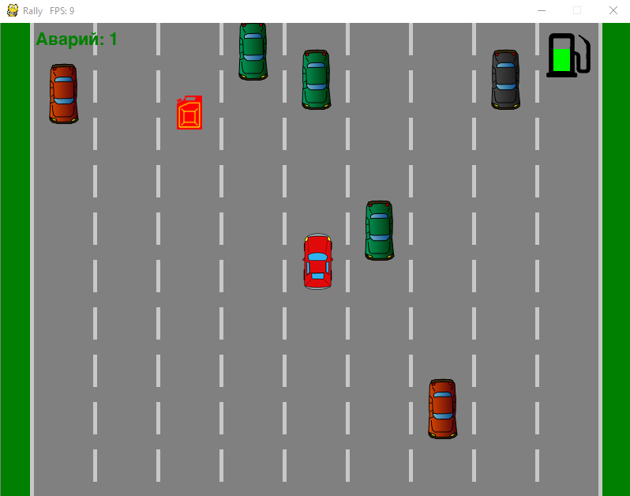

Slide 4
Спасибо за внимание!

